Slide 1

4-1, 4-2, 4-3
4. 머신러닝의 기본 요소

Slide 2

PAGE.1
머신 러닝의 네가지 분류
2016305009
지도학습
비지도 학습
자기 지도 학습
강화 학습
5
off

Slide 3
PAGE.2
지도학습
2016305009
이진 분류, 다중 분류, 스칼라 회귀
가장 흔한 경우
샘플 데이터가 주어지면 알고 있는 타기에 입력 데이터를 매핑하는 방법 학습
훈련 데이터의 입력과 타깃사이에 있는 관계를 학습 시키는 것이 목표
5
off

Slide 4
PAGE.3
지도학습 변종
2016305009
시퀀스 생성: 사진이 주어지면 이를 설명하는 캡션을 생성
구문 트리 예측: 문장이 주어지면 분해된 구문 트리를 예측
물체 감지: 사진이 주어지면 특정 물체 주위에 경계 상자를 그림
이미지 분할 : 사진이 주어졌을 때 픽셀 단위로 특정 물체에 마스킹
5
off

Slide 5
PAGE.4
비지도 학습
2016305009
어떤 타깃도 사용하지 않고 입력데이터에 대한 흥미로운 변환 찾음
데이터 시각화, 데이터 압축, 데이터의 노이즈 제거 또는 데이터에 있는 상관관계를 더 잘 이해하기 위해 사용
지도 학습 문제를 풀기 전에 데이터셋을 잘 이해하기 위해 필수적으로 거치는 단계
차원축소와 군집이 잘 알려진 범주
5
off

Slide 6
PAGE.5
자기 지도 학습
2016305009
지도 학습이지만 사람이 만든 레이블을 사용하지 않음
학습과정에 사람이 개입하지 않는 지도학습
학습이 무언가에 지도되어야 하므로 레이블이 여전히 필요
하지만 보통 경험적인 알고리즘을 사용해서 입력 데이터로부터 생성
오토인코더가 잘 알려진 범주
범주에 명확한 경계가 없기 때문에 학습 메커니즘과 애플리케이션 측면에서 중점을 두는 것에 따라 지도 학습 또는 비지도 학습으로 재해석될 수 있음
5
off

Slide 7
PAGE.6
강화 학습
2016305009
에이전트(agent) 가 환경에 대한 정보를 받아 보상을 최대화하는 행동을 선택하도록 학습
강화 학습 분야가 확대되면 자율 주행 자동차, 자원 관리, 교육 등에서 적용
5
off

Slide 8
PAGE.7
머신 러닝 모델 평가
2016305009
머신 러닝의 목표는 처음 본 데이터에 대해 잘 작동하는 일반화된 모델을 얻는 것
머신러닝 모델의 성능을 어떻게 측정하는지에 집중
5
off

Slide 9
PAGE.8
훈련, 검증, 테스트 세트
2016305009
가용한 데이터를 항상 훈련, 검증, 테스트 3개로 나눔
훈련 세트: 모델을 훈련
검증 세트: 모델을 평가
테스트 세트: 한 번 모델을 테스트
5
off

Slide 10
PAGE.9
데이터가 적을 때 사용하는 세 가지 평가 방법
2016305009
단순 홀드아웃 검증
K-겹 교차 검증
셔플링을 사용한 반복 K-겹 교차 검증
5
off

Slide 11
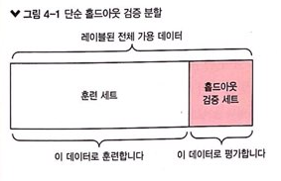
PAGE.10
단순 홀드아웃 검증
2016305009
데이터의 일정량을 테스트 세트로 떼어 놓음
남은 데이터에서 훈련하고 테스트 세트로 평가
데이터가 적을 때는 검증 세트와 테스트 세트의 샘플이 너무 적어 주어진 전체 데이터를 통계적으로 대표하지 못할 수 있음
다른 난수 초깃값으로 셔플링해서 데이터를 나누었을 때 차이를 확인하여 이런 문제가 발생하는지 확인할 수 있음
5
off

Slide 12
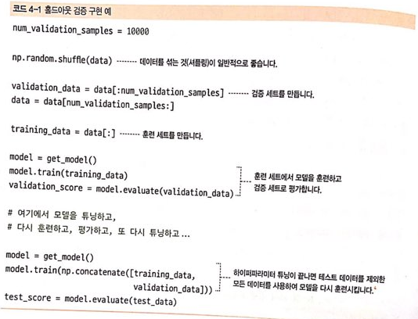
PAGE.11
단순 홀드아웃 검증
2016305009
5
off

Slide 13
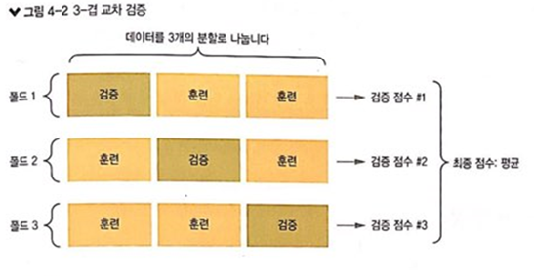
PAGE.12
K-겹 교차 검증
2016305009
데이터를 동일한 K개 분할로 나눔
각 분할 i에 대해 남은 K-1개의 분할로 모델을 훈련
분할 i에서 모델을 평가
K개 점수 평균으로 최종 점수
데이터 분할에 따라 편차가 클 때 도움이 됨
단순 홀드아웃 검증처럼 모델의 튜닝에 별개의 검증 세트를 사용
5
off

Slide 14
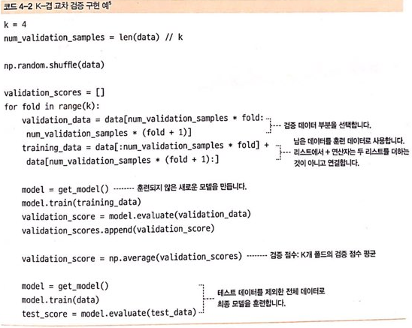
PAGE.13
K-겹 교차 검증
2016305009
5
off

Slide 15
PAGE.14
셔플링을 사용한 반복 K-겹 교차 검증
2016305009
비교적 가용 데이터가 적고 가능한 정확한 모델 평가를 위해 사용
캐글 경연에서 유용
K-겹 교차 검증을 여러 번 적용
K개의 분할로 나누기 전에 매번 무작위 셔플
총 반복횟수 X K번의 훈련 및 평가가 이뤄져 비용이 많이 듬
5
off

Slide 16
PAGE.15
기억해야 할 것
2016305009
대표성 있는 데이터 : 훈련 세트와 테스트 세트가 주어진 데이터에 대한 대표성이 있어야 함
시간의 방향 : 과거로부터 미래를 예측할 때는 훈련 세트는 테스트 세트보다 과거 데이터여야 함
데이터 중복 : 데이터 포인터의 중복은 훈련 세트와 테스트 세트의 중첩으로 이어질 수 있음
5
off

Slide 17
PAGE.16
신경망을 위한 데이터 전처리
2016305009
벡터화
값 정규화
누락된 값 다루기
5
off

Slide 18
PAGE.17
벡터화
2016305009
신경망에서 모든 입력과 타깃은 부동 소수 데이터로 이루어진 텐서(특정 경우 정수 텐서)여야 함
어떤 데이터도 신경망에 넣기 위해서는 텐서로 변환이 필요
이 단계는 데이터 벡터화
5
off

Slide 19
PAGE.18
값 정규화
2016305009
일반적으로 0~1 사이 작은 값을 취함
모든 특성이 대체로 비슷한 범위를 가져야함(균일해야함)
서로 다른 스케일의 데이터는 정규화를 진행
5
off

Slide 20
PAGE.19
누락된 값 다루기
2016305009
특성에 따라 테스트 케이스에 포함안되는 정보가 있을 수 있음
후에 누락될 가능성이 있는 데이터는 제외시켜야함
5
off

Slide 21
PAGE.20
특성 공학
2016305009
데이터와 머신 러닝 알고리즘에 관한 지식을 사용하는 단계
모델에 데이터를 주입하기 전에 하드코딩된 변환을 적용하여 알고리즘이 더 잘 수행되도록 만들어줌
데이터에 대한 이해도가 높을수록 데이터에 대한 전처리가 쉬워짐
특성 공학은 더 간단한 방식으로 표현하여 문제를 쉽게 만듬
좋은 특성은 적은 자원을 사용하여 문제를 더 멋지게 풀 수 있음
좋은 특성은 더 적은 데이터로 문제를 풀 수 있음
5
off

Slide 22
4. 머신러닝의 기본 요소
END

